Slide 1


DEFENSA HITO 4
PROCESUAL
BASE DE DATOS II

Slide 2
DATOS PERSONALES
01
03
02
04
NOMBRE COMPLETO
DOCENTE
CHOQUE AMARO MIJAIL OLIVER
SIS12955851
WILLIAM BARRA PAREDES
CARRERA
FECHA DE ENTREGA
INGIENERIA EN SISTEMAS
2023/06/07

Slide 3

01
MANEJO DE CONCEPTOS

Slide 4
MANEJO DE CONCEPTOS
Lenguaje procedural en MySQL
El lenguaje procedural en MySQL se refiere a la capacidad de escribir y ejecutar bloques de código o instrucciones en un orden secuencial. Permite crear procedimientos almacenados, funciones y triggers en MySQL utilizando sentencias SQL y estructuras de control como bucles y condicionales.
1.1

Slide 5
MANEJO DE CONCEPTOS
Función en MySQL
Una función en MySQL es un bloque de código que acepta parámetros de entrada, realiza cálculos o manipulaciones en la base de datos y devuelve un valor como resultado. Pueden ser utilizadas en consultas SQL para realizar operaciones específicas y simplificar la lógica del código.
1.2

Slide 6
MANEJO DE CONCEPTOS
Diferencia entre funciones y procedimientos almacenados
La principal diferencia entre funciones y procedimientos almacenados en MySQL radica en su uso y comportamiento. Las funciones se utilizan para realizar cálculos y devolver un valor, mientras que los procedimientos almacenados son más adecuados para realizar operaciones que no necesariamente devuelven un resultado y pueden tener efectos secundarios como modificaciones en la base de datos.
1.3

Slide 7
MANEJO DE CONCEPTOS
Ejecución de una función y un procedimiento almacenado
Para ejecutar una función en MySQL, se puede utilizar la sintaxis de una consulta SQL, pasando los parámetros de entrada necesarios y capturando el valor devuelto por la función. Para ejecutar un procedimiento almacenado, se utiliza la sentencia "CALL" seguida del nombre del procedimiento y los parámetros requeridos
1.4

Slide 8
MANEJO DE CONCEPTOS
Trigger en MySQL
Un trigger en MySQL es un objeto de base de datos que se activa automáticamente en respuesta a un evento específico, como la inserción, actualización o eliminación de datos en una tabla. Los triggers permiten ejecutar código SQL personalizado antes o después de que ocurra el evento y son útiles para mantener la integridad de los datos y automatizar ciertas acciones.
1.5

Slide 9
MANEJO DE CONCEPTOS
Variables OLD y NEW en un trigger
En un trigger, las variables OLD y NEW se refieren a los valores antiguos y nuevos de las filas afectadas por el evento que activa el trigger. La variable OLD contiene los valores antes de que se realice la operación y la variable NEW contiene los valores actualizados o nuevos que se van a utilizar.
1.6

Slide 10
MANEJO DE CONCEPTOS
Cláusulas BEFORE y AFTER en un trigger
Las cláusulas BEFORE y AFTER en un trigger indican cuándo se ejecutará el código del trigger en relación con la operación que lo activa. La cláusula BEFORE se ejecuta antes de que se realice la operación y la cláusula AFTER se ejecuta después de que se complete la operación.
1.7

Slide 11
MANEJO DE CONCEPTOS
Eventos en triggers
Cuando se habla de eventos en triggers, se refiere a las operaciones específicas que desencadenan la ejecución del código del trigger, como la inserción, actualización o eliminación de registros en una tabla. Los eventos definen cuándo y en qué circunstancias se activa el trigger y se pueden configurar para ejecutarse antes o después del evento.
1.8

Slide 12
02
PARTE PRACTICA

Slide 13
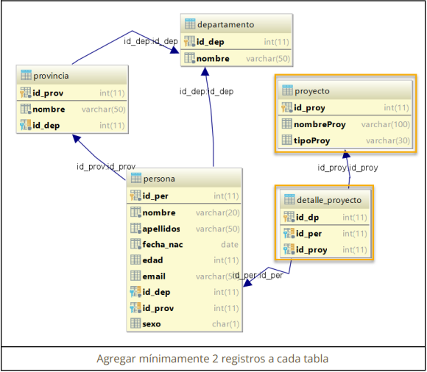
PARTE PRACTICA
9. Crear la siguiente Base de datos y sus registros.
2.1

Slide 14
RESPUESTA
CREATE DATABASE defensa_hit4_2023;#notacion anderscorp USE defensa_hit4_2023; CREATE TABLE departamento ( id_dep INT PRIMARY KEY, nombre VARCHAR(50) ); CREATE TABLE provincia ( id_prov INT PRIMARY KEY, nombre VARCHAR(50), id_dep INT, FOREIGN KEY (id_dep) REFERENCES departamento(id_dep) );

Slide 15
RESPUESTA
CREATE TABLE persona ( id_per INT PRIMARY KEY, nombre VARCHAR(20), apellidos VARCHAR(50), fecha_nac DATE, edad INT, email VARCHAR(20), id_dep INT, id_prov INT, Ssexo CHAR(1), FOREIGN KEY (id_dep) REFERENCES departamento(id_dep), FOREIGN KEY (id_prov) REFERENCES provincia(id_prov) );

Slide 16
RESPUESTA
CREATE TABLE proyecto ( id_proy INT PRIMARY KEY, nombre_proy VARCHAR(100), tipo_proy VARCHAR(30) ); CREATE TABLE detalle_proyecto ( id_dp INT PRIMARY KEY, id_per INT, id_proy INT, FOREIGN KEY (id_proy) REFERENCES proyecto(id_proy), FOREIGN KEY (id_per) REFERENCES persona(id_per) );

Slide 17
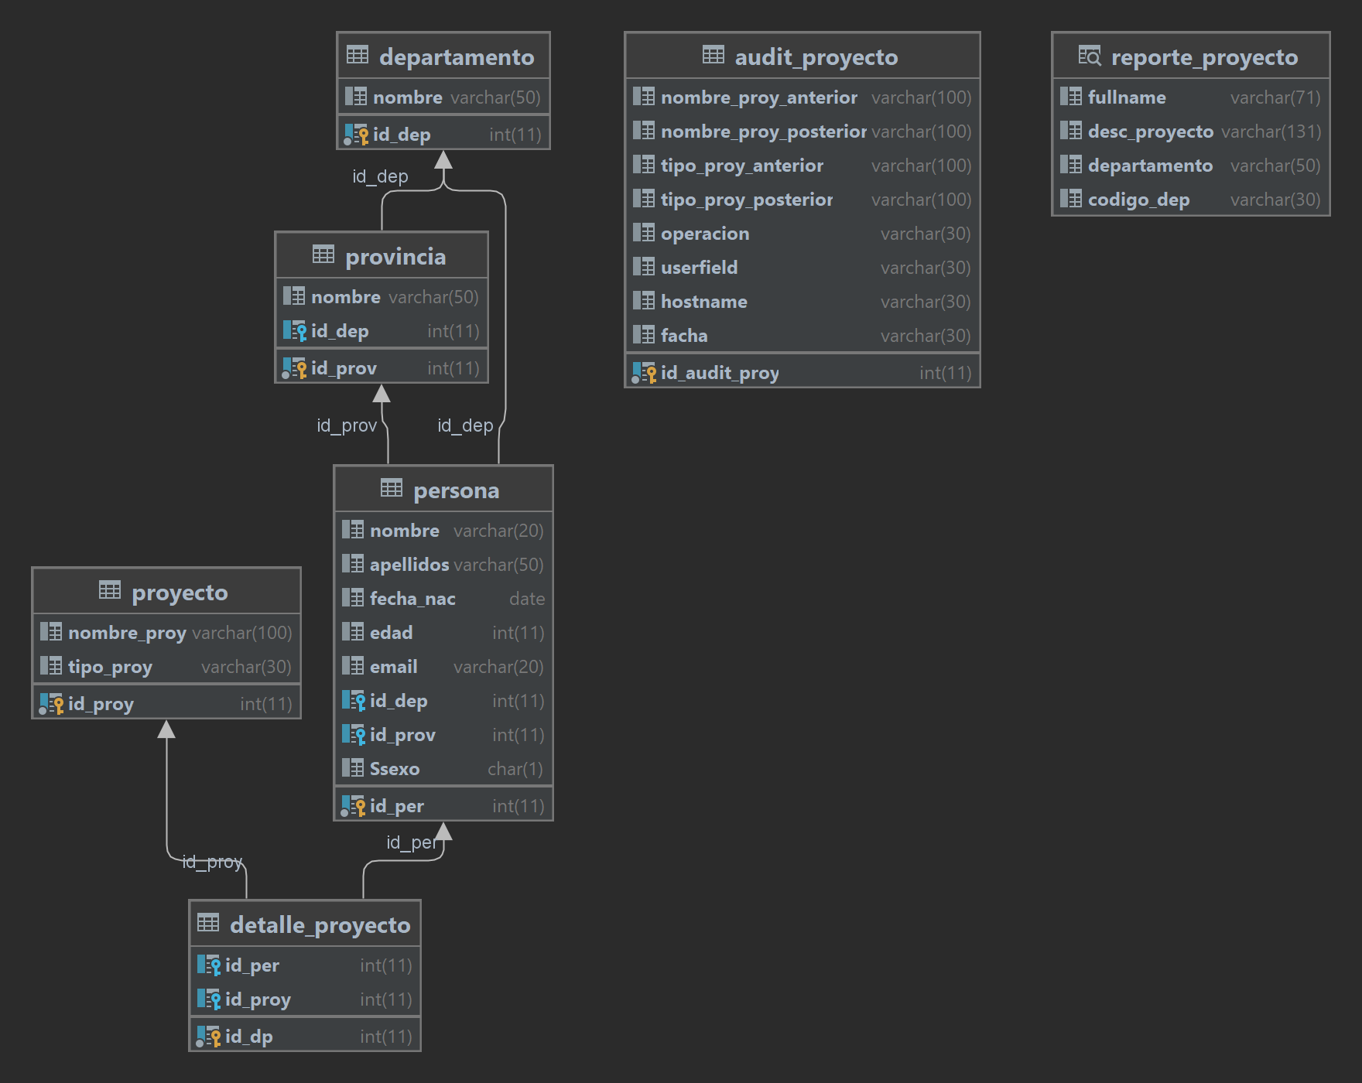
RESPUESTA

Slide 18
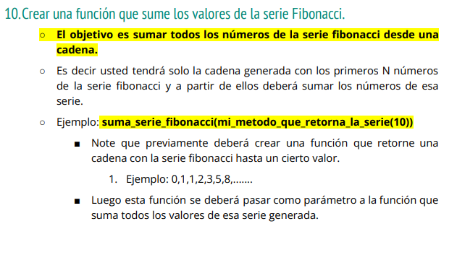
PARTE PRACTICA
2.2

Slide 19
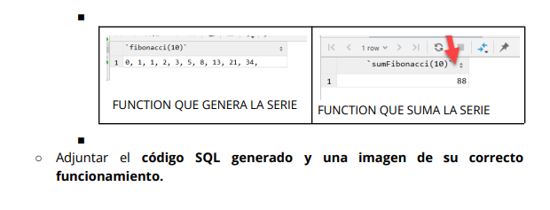
PARTE PRACTICA
2.2

Slide 20
RESPUESTA
#EJERCICIO 10 CREATE OR REPLACE FUNCTION serieFibonacci(n INT) RETURNS TEXT BEGIN DECLARE a INT DEFAULT 1; DECLARE b INT DEFAULT 0; DECLARE c INT DEFAULT 0; DECLARE R TEXT DEFAULT ''; DECLARE cont INT DEFAULT 0; WHILE (n > cont) DO SET R = CONCAT(R,c,','); SET c = a + b; SET a = b; SET b = c; SET cont = cont + 1; END WHILE; RETURN R; END;

Slide 21
RESPUESTA
CREATE OR REPLACE FUNCTION sumarFibonacci(n INT) RETURNS INT BEGIN DECLARE serie TEXT; DECLARE suma INT DEFAULT 0; DECLARE numero INT; SET serie = serieFibonacci(n); WHILE serie != '' DO SET numero = CAST(SUBSTRING_INDEX(serie, ',', 1) AS UNSIGNED); SET suma = suma + numero; SET serie = SUBSTRING(serie FROM LOCATE(',', serie) + 1); END WHILE; RETURN suma; END;

Slide 22
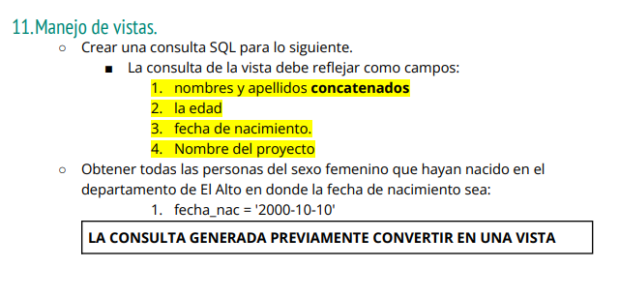
PARTE PRACTICA
2.3

Slide 23
RESPUESTA
#EJERCICIO 11
CREATE OR REPLACE VIEW muestar_personas_del_sexo_Femenino AS SELECT CONCAT(p.nombre, ' ', p.apellidos) AS nombres_apellidos, p.edad, p.fecha_nac, pr.nombre_proy AS nombre_proyecto FROM persona p JOIN provincia pv ON p.id_prov = pv.id_prov JOIN departamento d ON pv.id_dep = d.id_dep JOIN detalle_proyecto dp ON p.id_per = dp.id_per JOIN proyecto pr ON dp.id_proy = pr.id_proy WHERE p.Ssexo = 'F' AND d.nombre = 'El Alto' AND p.fecha_nac = '2000-10-10'; SELECT * FROM muestar_personas_del_sexo_Femenino;

Slide 24
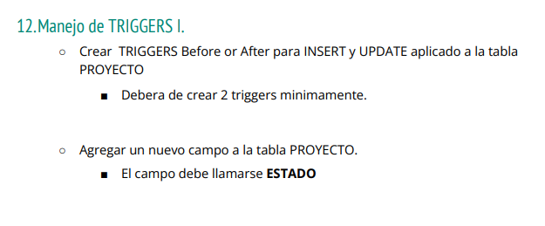
PARTE PRACTICA
2.4

Slide 25
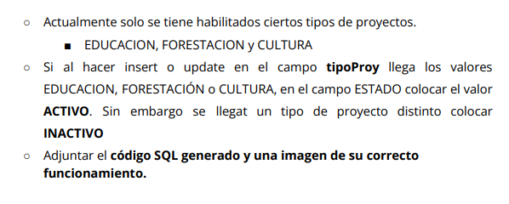
PARTE PRACTICA
2.4

Slide 26
RESPUESTA
#EJERCICIO 12 ALTER TABLE proyecto ADD COLUMN estado VARCHAR(50); CREATE OR REPLACE TRIGGER proyecto_insert_trigger BEFORE INSERT ON proyecto FOR EACH ROW BEGIN IF NEW.tipo_proy = 'EDUCACION' OR NEW.tipo_proy = 'FORESTACIÓN' OR NEW.tipo_proy = 'CULTURA' THEN SET NEW.estado = 'ACTIVO'; ELSE SET NEW.estado = 'INACTIVO'; END IF; END;

Slide 27
RESPUESTA
CREATE OR REPLACE TRIGGER proyecto_update_trigger BEFORE UPDATE ON proyecto FOR EACH ROW BEGIN IF NEW.tipo_proy = 'EDUCACION' OR NEW.tipo_proy = 'FORESTACIÓN' OR NEW.tipo_proy = 'CULTURA' THEN SET NEW.estado = 'ACTIVO'; ELSE SET NEW.estado = 'INACTIVO'; END IF; END;

Slide 28
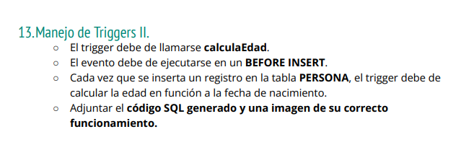
PARTE PRACTICA
2.5

Slide 29
RESPUESTA
#EJERCICIO 13 CREATE TRIGGER calculaEdad BEFORE INSERT ON persona FOR EACH ROW BEGIN SET NEW.edad = YEAR(CURDATE()) - YEAR(NEW.fecha_nac); IF MONTH(CURDATE()) < MONTH(NEW.fecha_nac) OR (MONTH(CURDATE()) = MONTH(NEW.fecha_nac) AND DAY(CURDATE()) < DAY(NEW.fecha_nac)) THEN SET NEW.edad = NEW.edad - 1; END IF; END;

Slide 30
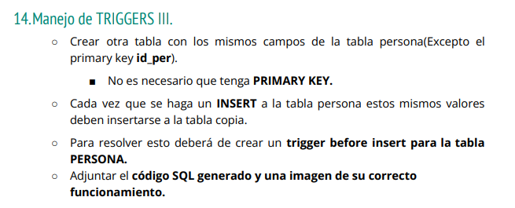
PARTE PRACTICA
2.6

Slide 31
RESPUESTA
#EJERCICIO 14 CREATE TABLE copia_persona ( nombres VARCHAR(20), apellidos VARCHAR(50), fecha_nac DATE, edad INT, email VARCHAR(20), id_dep INT, id_prov INT, Ssexo CHAR(1) ); CREATE TRIGGER insert_copia_persona BEFORE INSERT ON persona FOR EACH ROW BEGIN INSERT INTO copia_persona (nombres, apellidos, fecha_nac, edad, email, id_dep, id_prov, Ssexo) VALUES (NEW.nombre, NEW.apellidos, NEW.fecha_nac, NEW.edad, NEW.email, NEW.id_dep, NEW.id_prov, NEW.Ssexo); END;

Slide 32
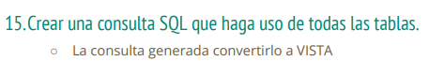
PARTE PRACTICA
2.7

Slide 33
RESPUESTA
#EJERCICIO 15 CREATE VIEW copia_persona_vista AS SELECT nombres, apellidos, fecha_nac, edad, email, id_dep, id_prov, Ssexo FROM copia_persona; SELECT * FROM copia_persona_vista;

Slide 34
MUCHAS GRACIAS

